Slide 1
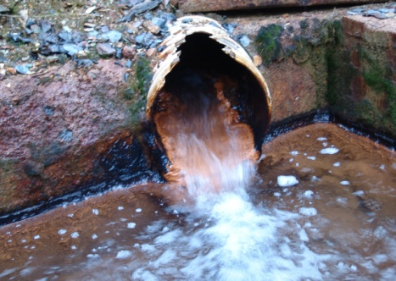
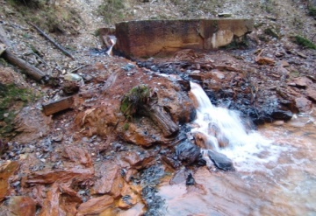
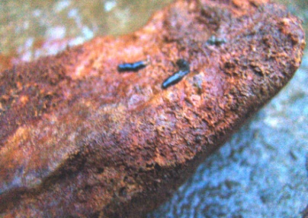
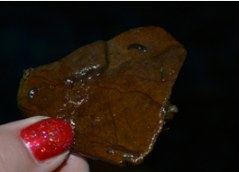
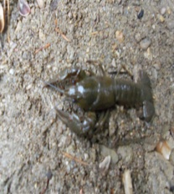
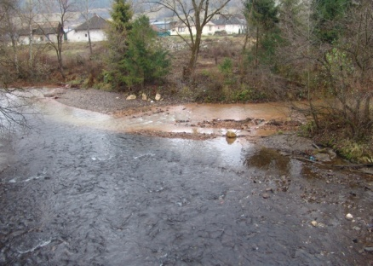
Poznáte prostredie v ktorom žijete?
Každý človek je hrdý na miesto, v ktorom vyrastal. To isté sa dá povedať aj o dedinke Smolník, kedysi slobodné banské mesto, v ktorom prekvitalo baníctvo. Nikto však nepočítal s tým, aké následky to bude mať do budúcnosti.
Smolnícky potok sa vo svojej dĺžke 19,7 km výrazne mení, čomu napovedá nielen červenooranžové sfarbenie dna potoka, ale aj prítomnosť trvale žijúcich bezstavovcov v potoku.
Miesto vtekania kyslej banskej vody zo šachty Pech do Smolníckeho potoka
Prítomnosť bezstavovcov v oblasti Smolníckej Huty je obmedzený len na niekoľko jedincov pijavíc, čo indikuje stav kvality vody v potoku ako veľmi zlý, klasifikovaný do najhoršieho V. stupňa znečistenia.
V súvislosti s ťažbou sme uskutočnili analýzu vzorky pôdy z Červeného kopca, bola zameraná na prvky ktoré sa tu ťažili. Z experimentu vyplýva, že aj napriek moderným postupom, ktoré vtedy v baníctve prevládali, bola ťažba neefektívna a v pôde sa ešte stále nachádza vysoké množstvo ťažkých kovov.
Rak riečny, prítomný v jazere Úhorna, a v horných častiach potoka, je výrazným indikátorom čistoty vody.
Výsledky experimentu – AAS analýza
Vzorka | c_{Zn} [μg.ml⁻¹] | c_{Cu} [μg.ml⁻¹] | c_{Ni} [μg.ml⁻¹] | c_{Fe} [μg.ml⁻¹] | c_{Pb} [μg.ml⁻¹] | c_{Sb} [μg.ml⁻¹] | c_{Cd} [μg.ml⁻¹]
Pôda z Červeného kopca | 4,8 | 32,11 | 7,0 | 7196 | 23,92 | 2,99 | 0
Nekonta- minovaná pôda | 1,8 | 16,68 | 4,3 | 162,1 | 4,84 | 0 | 0
Miesto vtekania Smolníckeho potoka do Hnilca.
Je dokázané, že v oblasti Smolníka, v rámci celého Slovenska, najviac žien trpí rakovinou krčka maternice.
Prítomnosť ťažkých kovov môže vyvolať spontánne potraty.
Voda zo šachty Pech a voda v potoku majú rovnaké pH 5,0 čo je podobné ako kyslosť pomarančového džúsu.
V telách rýb v Ružínskej priehrade je zvýšený obsah týchto kontaminantov.
vysoký obsah ťažkých kovov, či už v pôde, ale aj vo vode vplýva na celý potravinový reťazec ako aj na človeka. Spôsobuje genetické poruchy, mutácie a anomálie.

